Slide 1
Audit Carrefour Express
Magasin : OUED LIL
29 Décembre 2017
Mme Samah SLAIMI

Slide 2
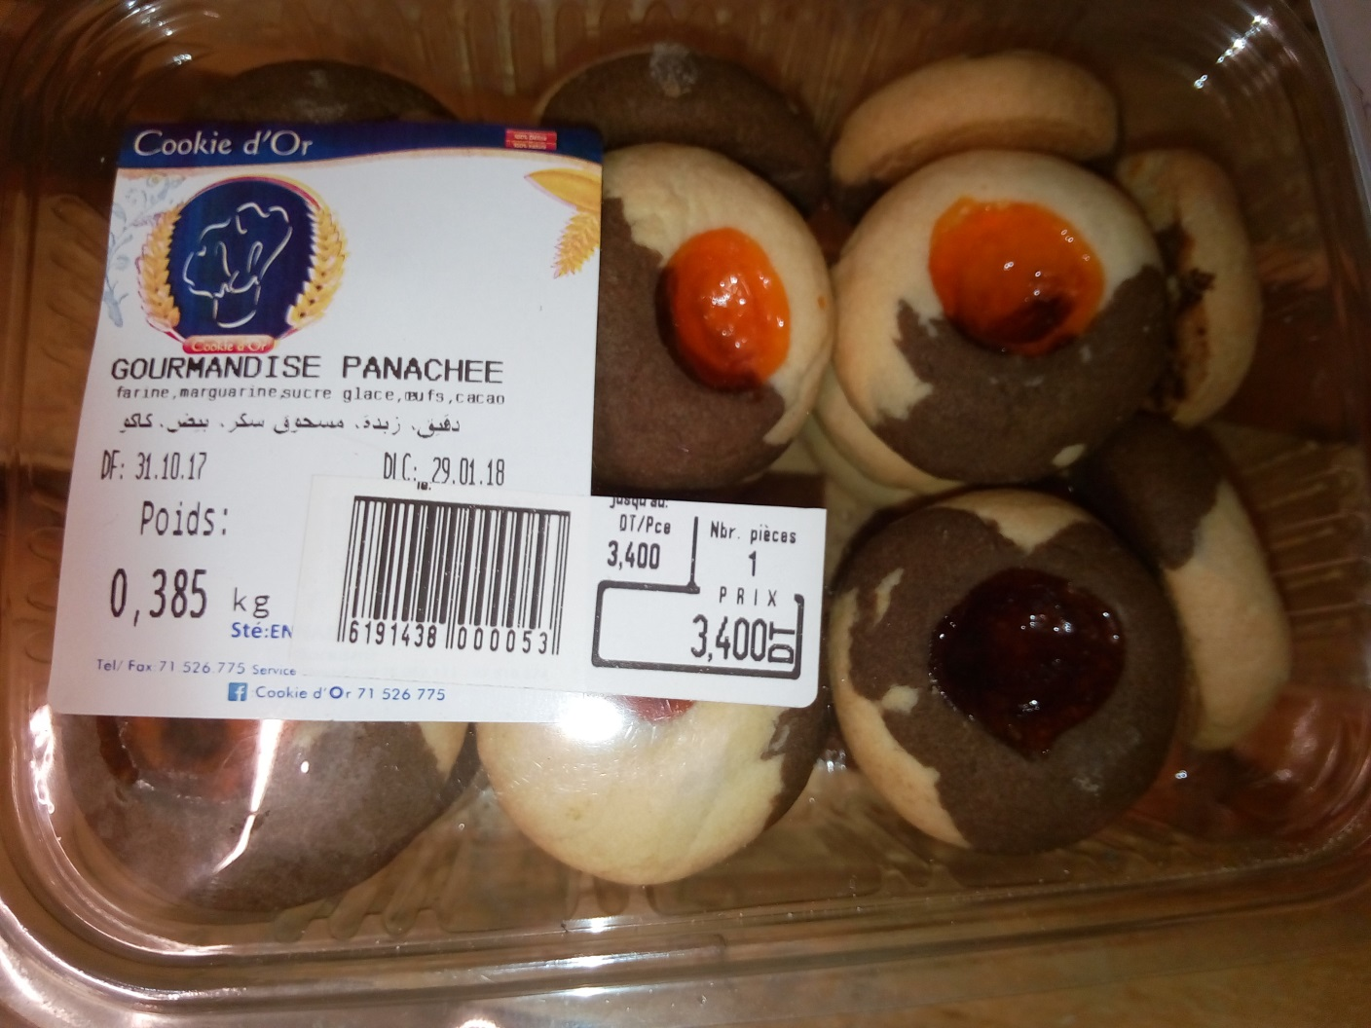
Pâtisserie : La liste des ingrédients sur l’étiquette du produit « Gourmandise panachée » ne mentionnait pas la présence de nappage et colorant.

Slide 3
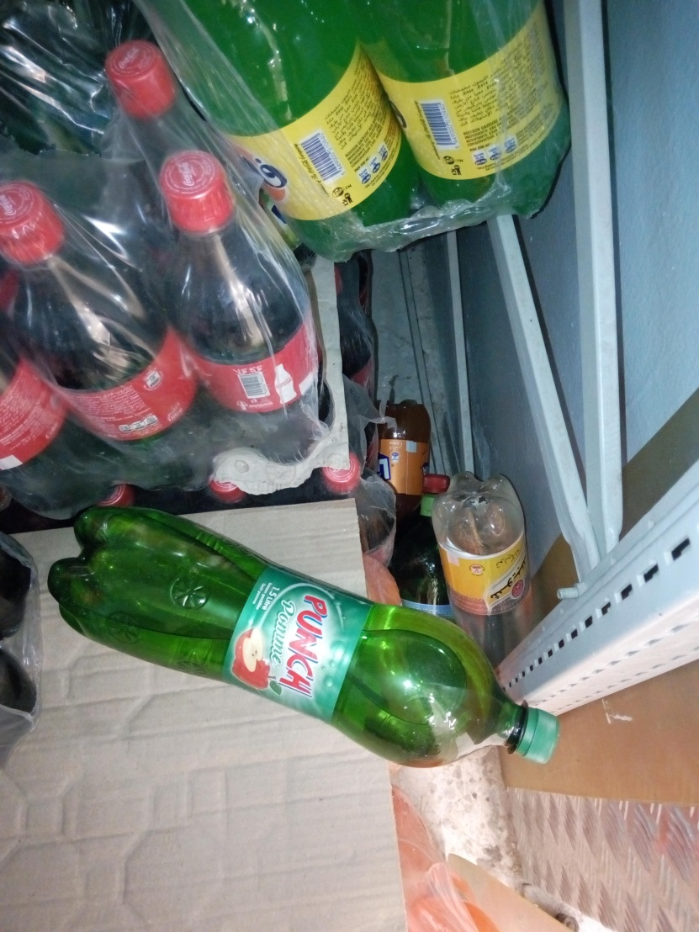
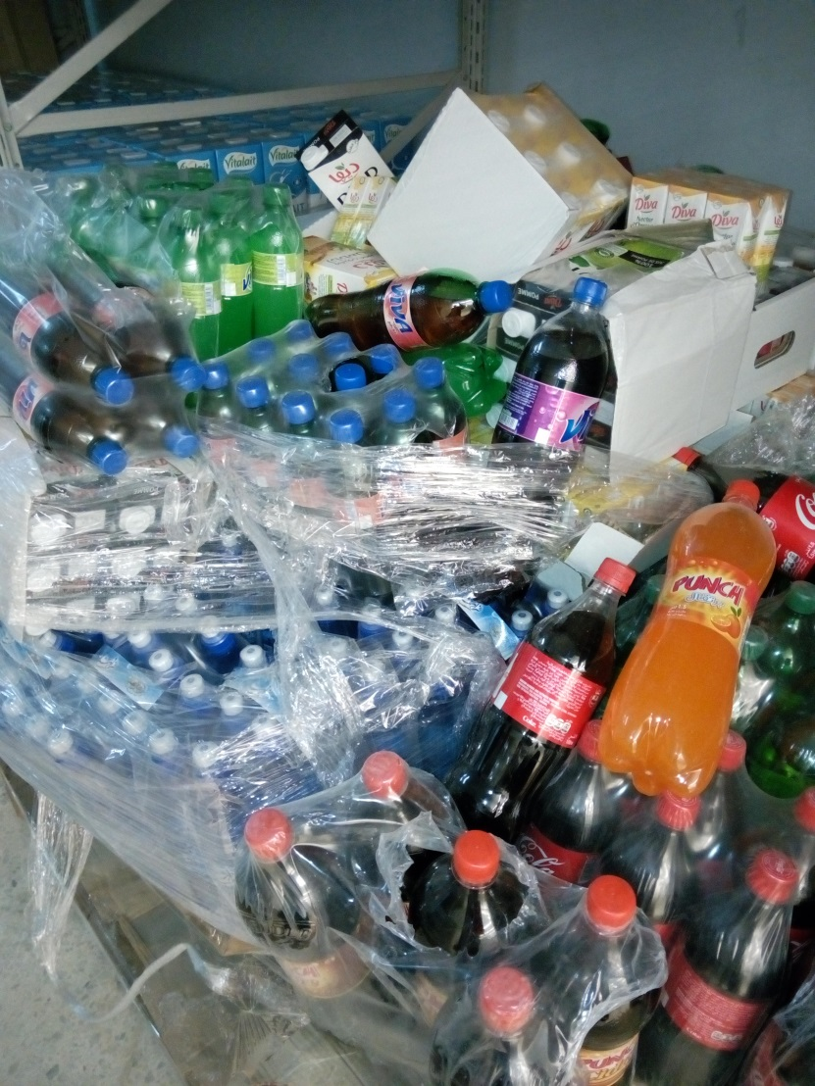
Le rangement au niveau des boissons, n’était pas satisfaisant.

Slide 4
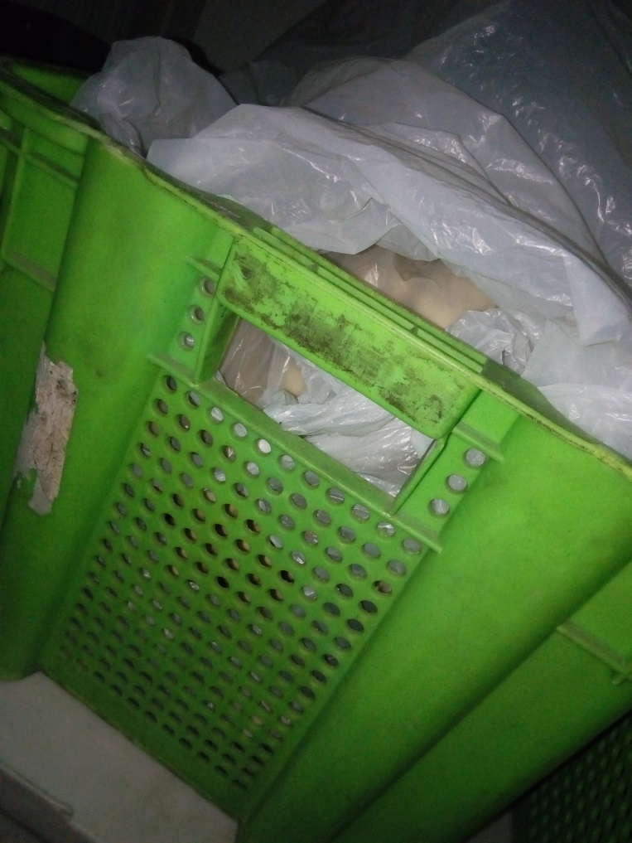
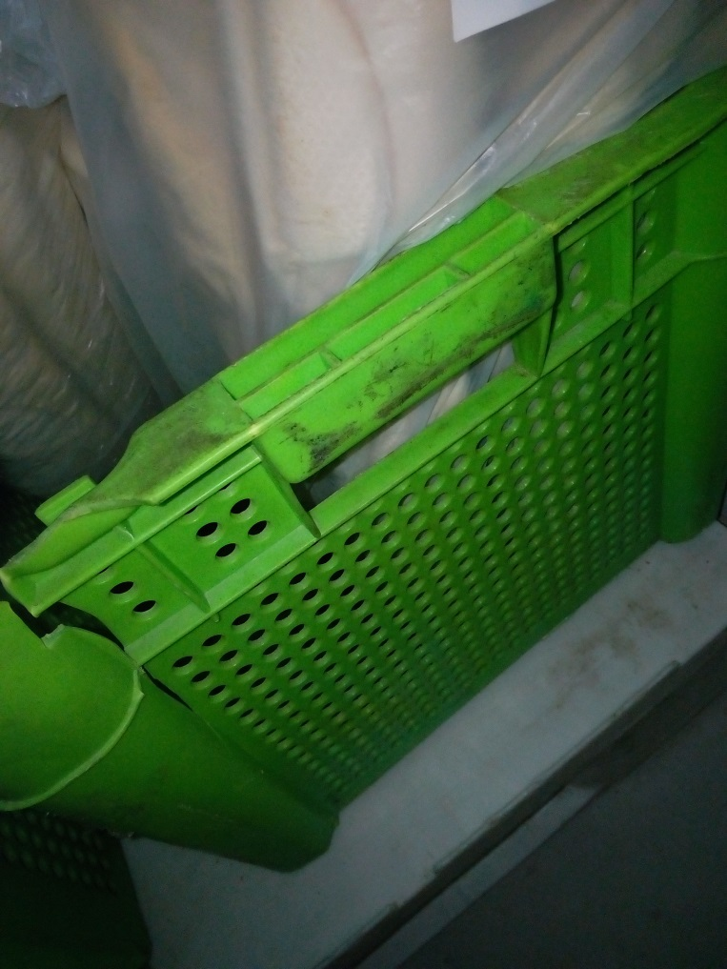
Boulangerie : La propreté des caisses des baguettes n'était pas satisfaisante

Slide 5
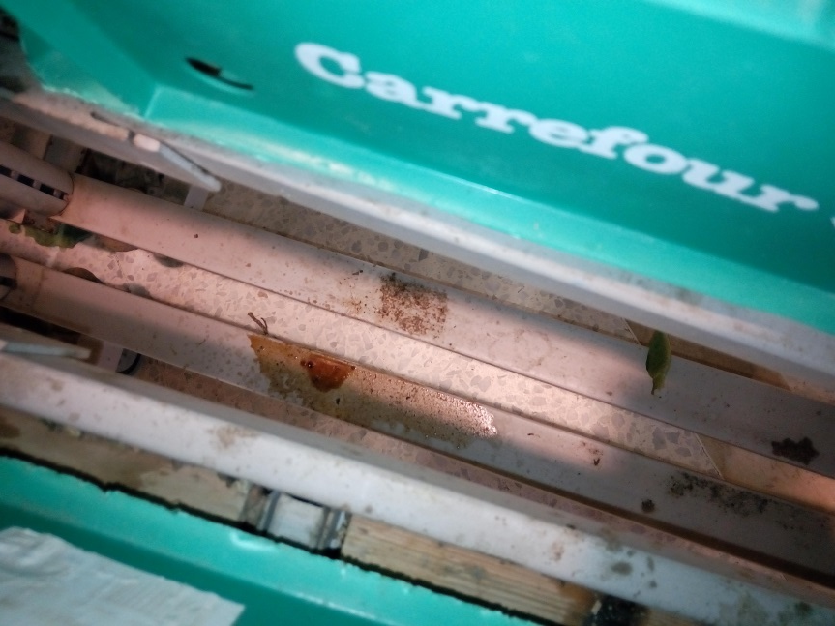
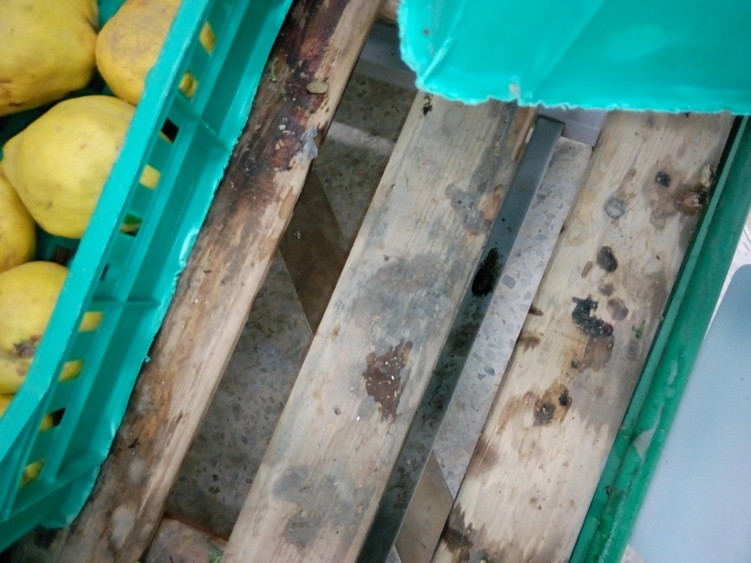
Le rayon FLEG manquait de propreté.

Slide 6
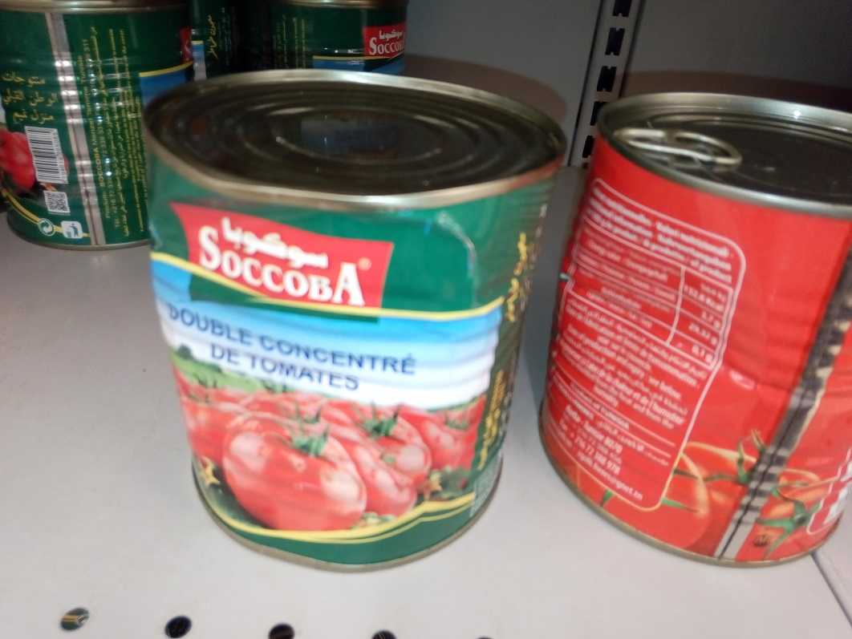
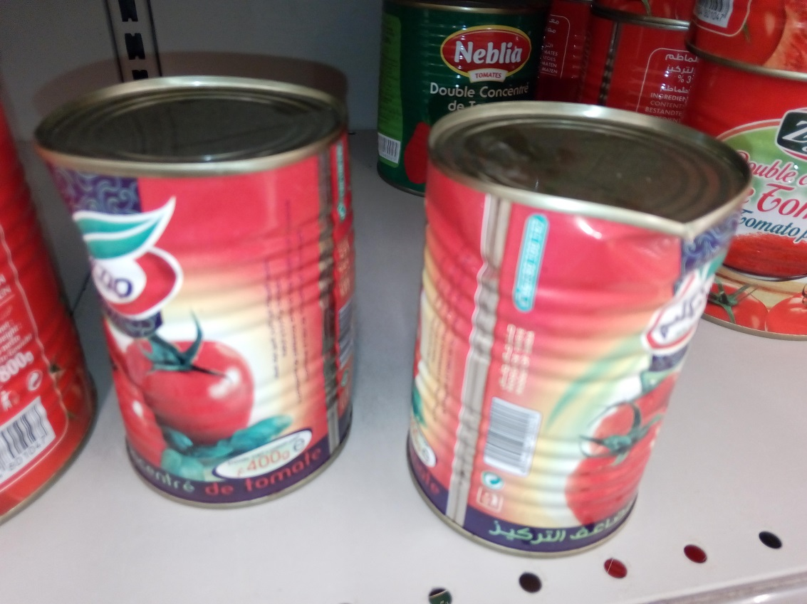
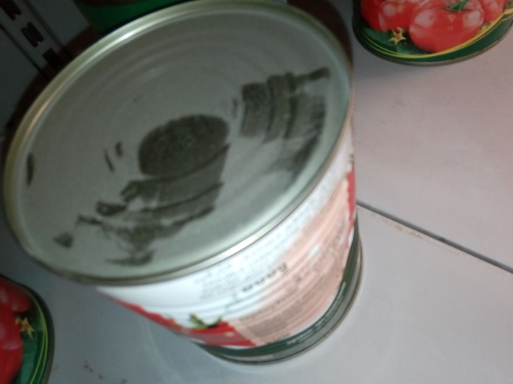
PGC : Plusieurs boites de conserves exposées étaient cabossées.
Présence de poussières sur les produits et les étagères.

Slide 7
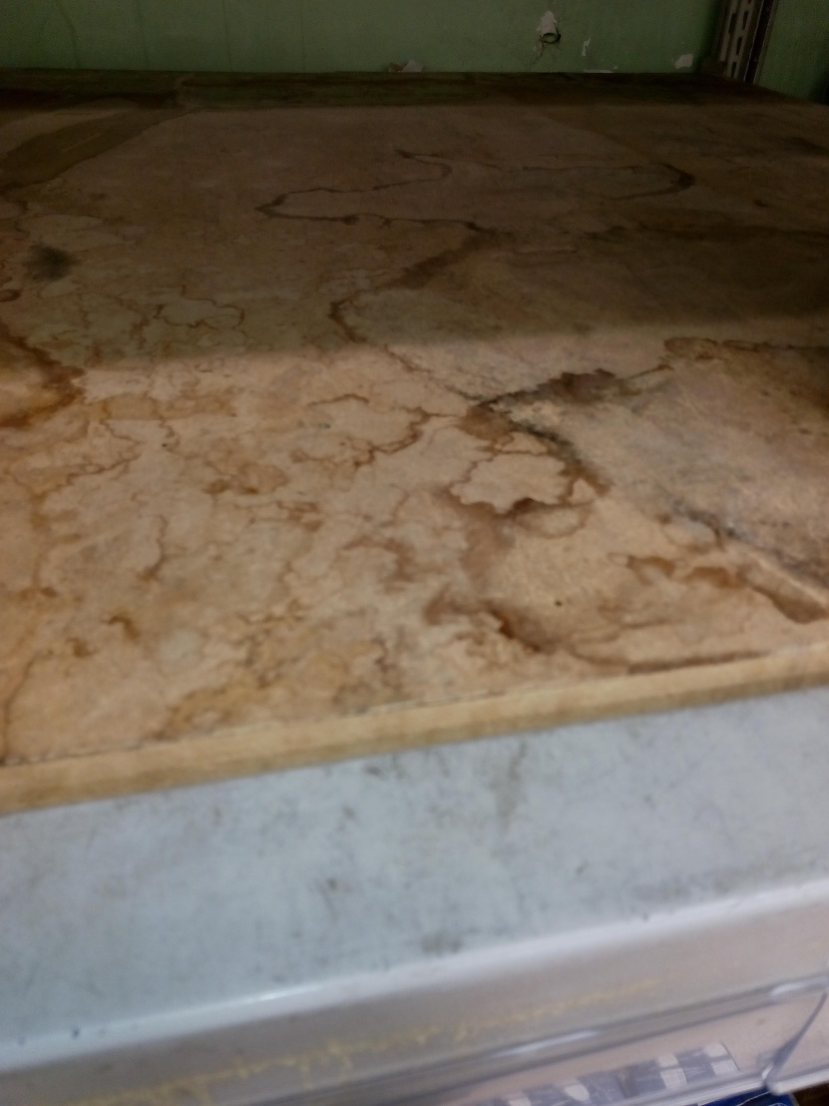
PGC : Les étagères d'exposition des produits laitiers présentaient des traces d'humidité persistantes, le nettoyage est difficile à ce niveau.

